Slide 1
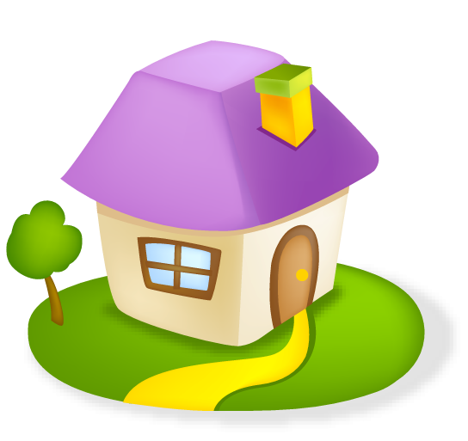
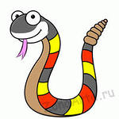
Постановка звука Ш
Цели:
1. Научить ребенка правильно произносить звук Ш.
2. Развивать артикуляционную моторику.
3. Развивать речевое дыхание.
4. Развивать психические процессы.

Slide 2
Жил – был добрый уж Жужа, он очень любил петь песенку ШШШ губки он вытягивал вперед кончик языка поднимал к небу, но не касался его. Боковые края языка прижимал изнутри к твердому небу. Язычок у него принимает форму чашечки. Воздушную струю выдыхал равномерно посередине языка, она сильная, широкая, теплая.
Поднеси ручку ко рту, почувствуй какая струя воздуха. Такая же как у Жужи?

Slide 3
Заболело у Жужи горло, да так сильно, что он перестал шипеть.
Отправился он в больницу, к доктору Айболиту, за помощью.

Slide 4
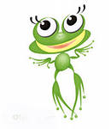
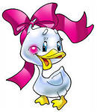
По пути Жужа встретил
лягушонка Ква
Как весёлые лягушки, Тянем губки прямо к ушкам. Потянули - перестали. И нисколько не устали!
Улыбнуться, показать сомкнутые зубки. Удерживать губы в таком положении до счета 5
и уточку Кря
Губки вместе мы сжимаем
и руками распластаем.
Вытянуть губы, сжать их так, чтобы большие пальцы были под нижней губой, а все остальные на верхней губе, и вытягивать губы вперед как можно сильнее, массируя их и стремясь изобразить клюв уточки.

Slide 5
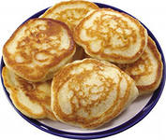
Они пригласили Жужу к себе в гости
На блины
Рот широко открыт,
губы улыбаются,
широкий язык лежит
на нижней губе. Утром рано мы встаем,
Вкусные блины печем.
Ручейком по сковородке
Тесто растекается…
Посмотри, какой красивый
Блинчик получается.

Slide 6
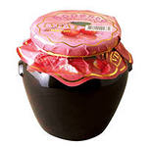
И чай с вареньем
Слегка приоткрыть рот и широким передним краем языка облизать верхнюю губу (язык – широкий, боковые края его касаются углов рта), делая движения языком сверху вниз, а не из стороны в сторону. Следить, чтобы работал только язык, а нижняя челюсть не помогала, не «подсаживала» язык наверх – она должна быть неподвижной (можно придерживать её пальцем).
Губка верхняя в варенье Ах, неаккуратно ел. Вот облизывать придётся Будто нету других дел.
И с конфетами попить.

Slide 7
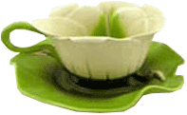
Малиновое варенье лежало в красивой чашечке
Рот открыт. Губы в улыбке. Язык высунут. Боковые края и кончик языка подняты, средняя часть спинки языка опущена, прогибается к низу. В таком положении язык удержать от 1 до 5-10.
Язычок наш поумнел. Чашку сделать он сумел. Можно чай туда налить.

Slide 8
Жужа рассказал друзьям о том , что с ним приключилось, поблагодарил за угощение, и пополз дальше

Slide 9
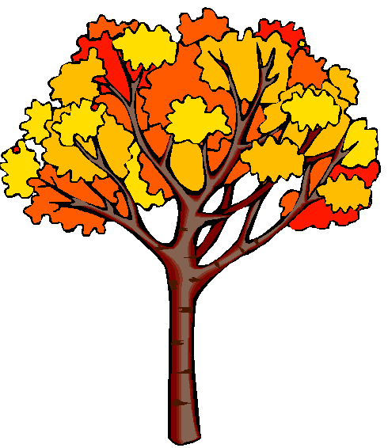
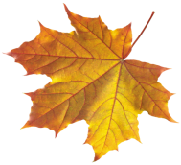
По пути на нос Жуже с дерева опустился листок, он стал дуть на него
С вами в цирке побывали,
За фокусами наблюдали,
Но и сами мы с усами,
Фокусы покажем маме.
Улыбнуться, приоткрыть рот, положить широкий передний
край языка на верхнюю губу так, чтобы боковые края его были
прижаты, а посередине языка был жело –
бок, и сдуть ватку, положенную на кончик
носа. Воздух при этом должен идти посе –
редине языка, тогда ватка полетит вверх.

Slide 10
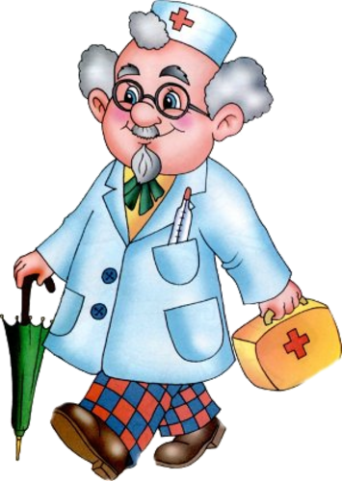
Жужа так увлекся, что и не заметил, как дополз...
Вот и вылечил доктор Жужу.
Он пополз и зашипел
Ш – Ш – Ш – Ш – Ш – Ш - Ш

